Slide 1

企业内训策划案 ——大模型微调一日实训
李伟宏
9月17号
深圳市人工智能学会

Slide 2
课程内容
CONTENTS
大纲生成
AI制作
结构调整
动手实践
确定演示文稿的主要内容
让演示文稿更加符合您的需求
使用人工智能工具制作演示文稿
试着生成一个自己的AI PPT！

Slide 3
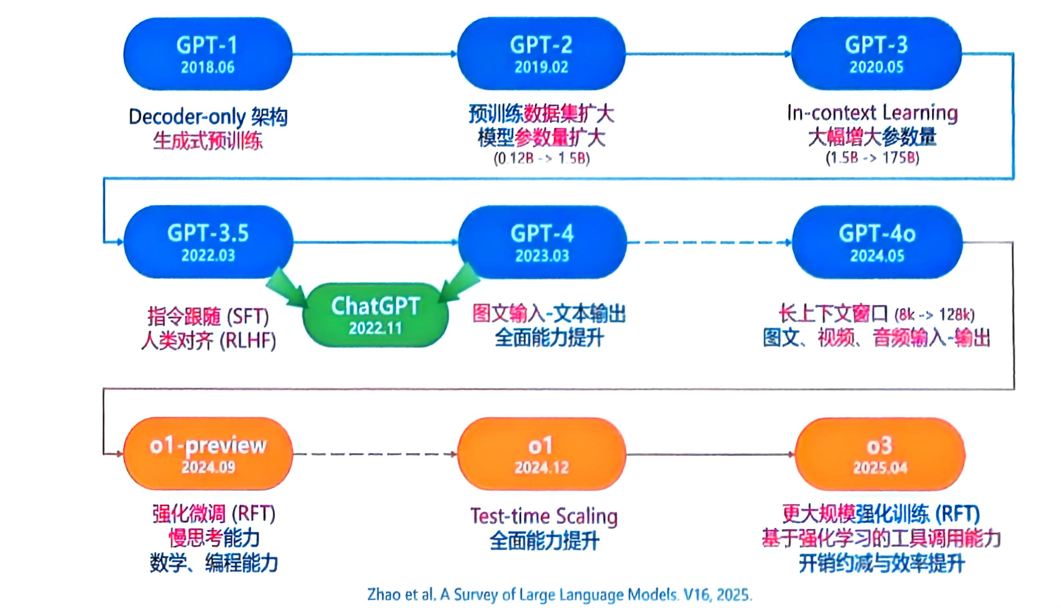
A0 大模型技术演进及工程科研应用-技术路径

Slide 4
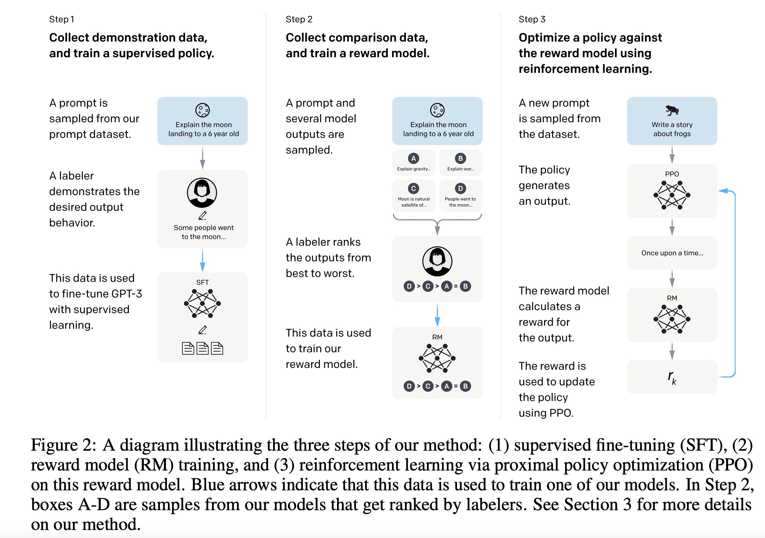
A0 大模型技术演进及工程科研应用-GPT3：InstructGPT

Slide 5
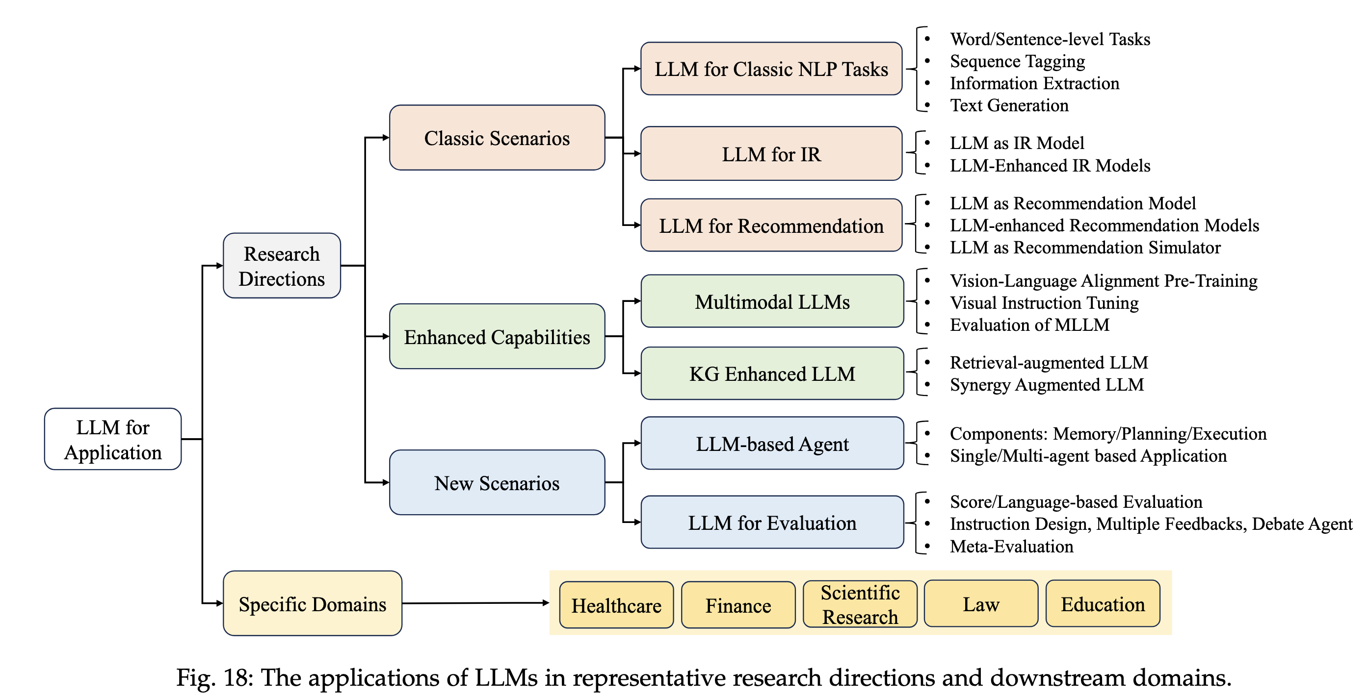
A0 大模型技术演进及工程科研应用-应用

Slide 6
A0 大模型技术演进及工程科研应用-应用

Slide 7
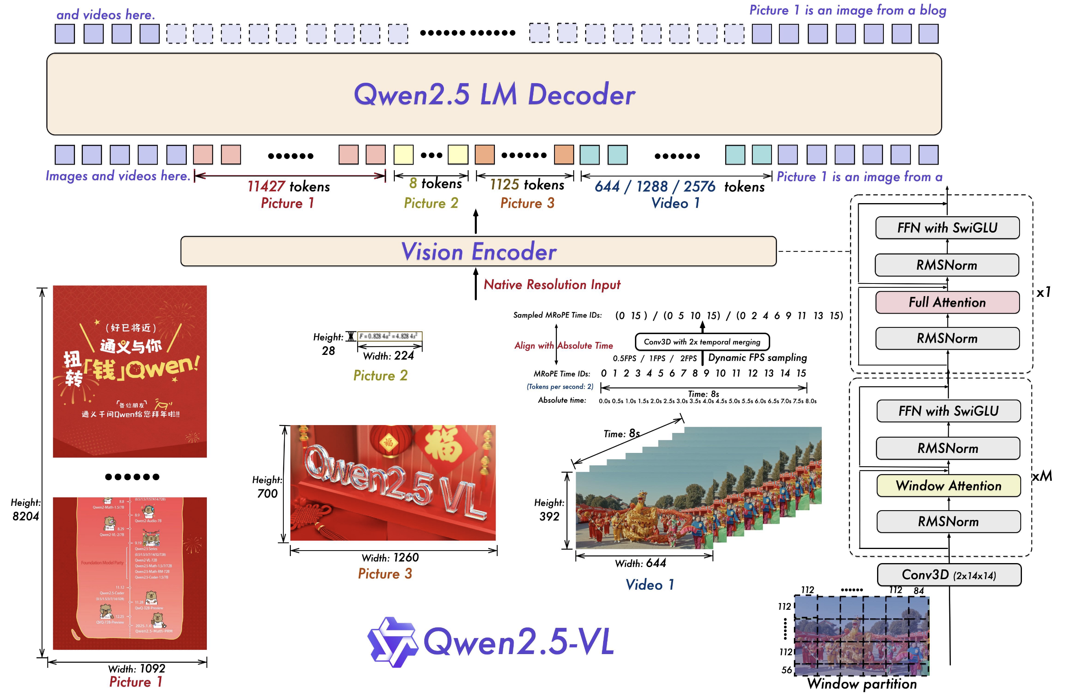
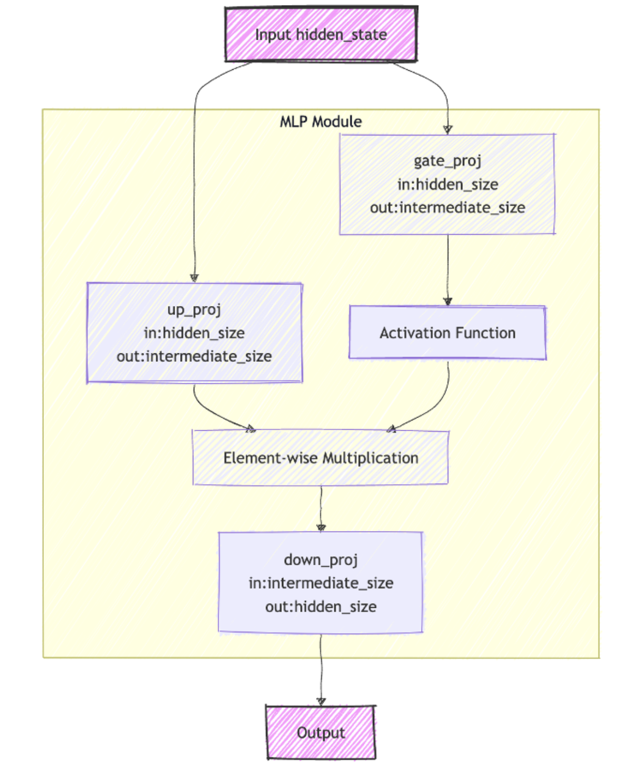
A1 大模型架构与训练范式-阿里巴巴发布Qwen2.5-VL

Slide 8
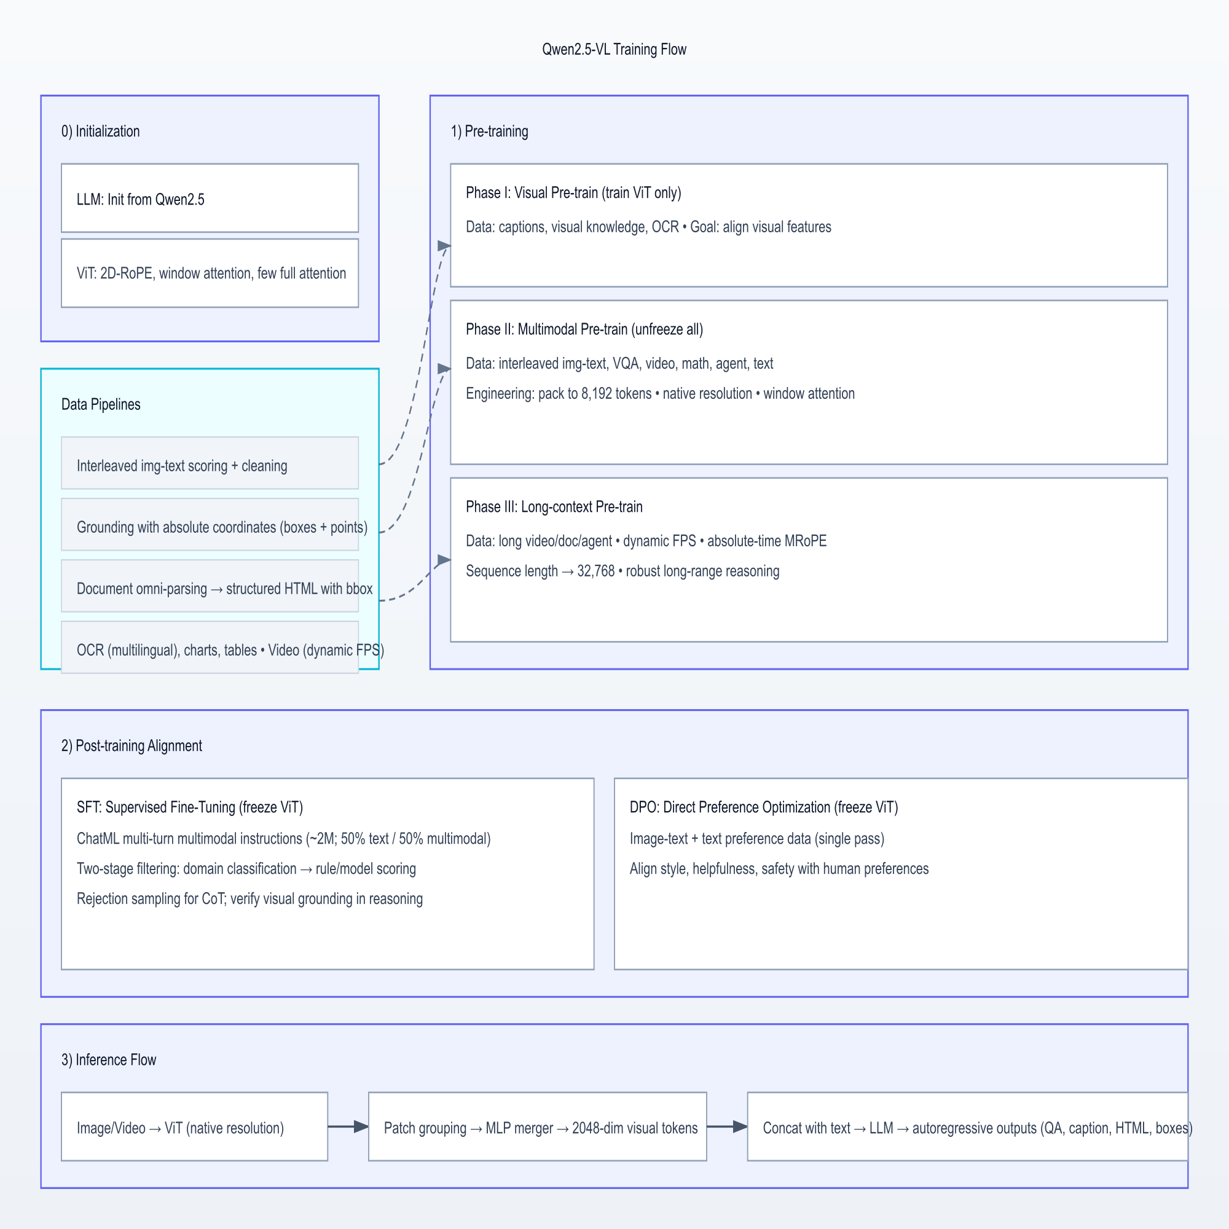
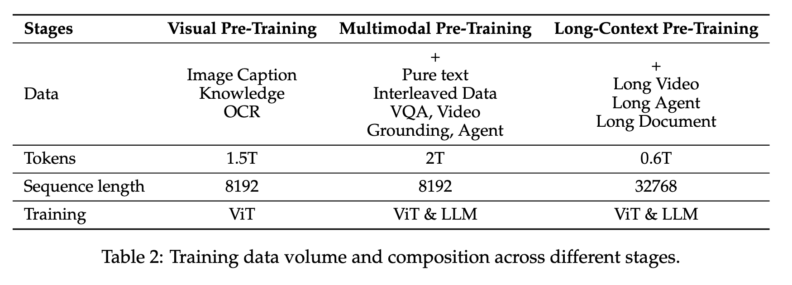
A1 大模型架构与训练范式-Qwen2.5-VL的训练范式

Slide 9
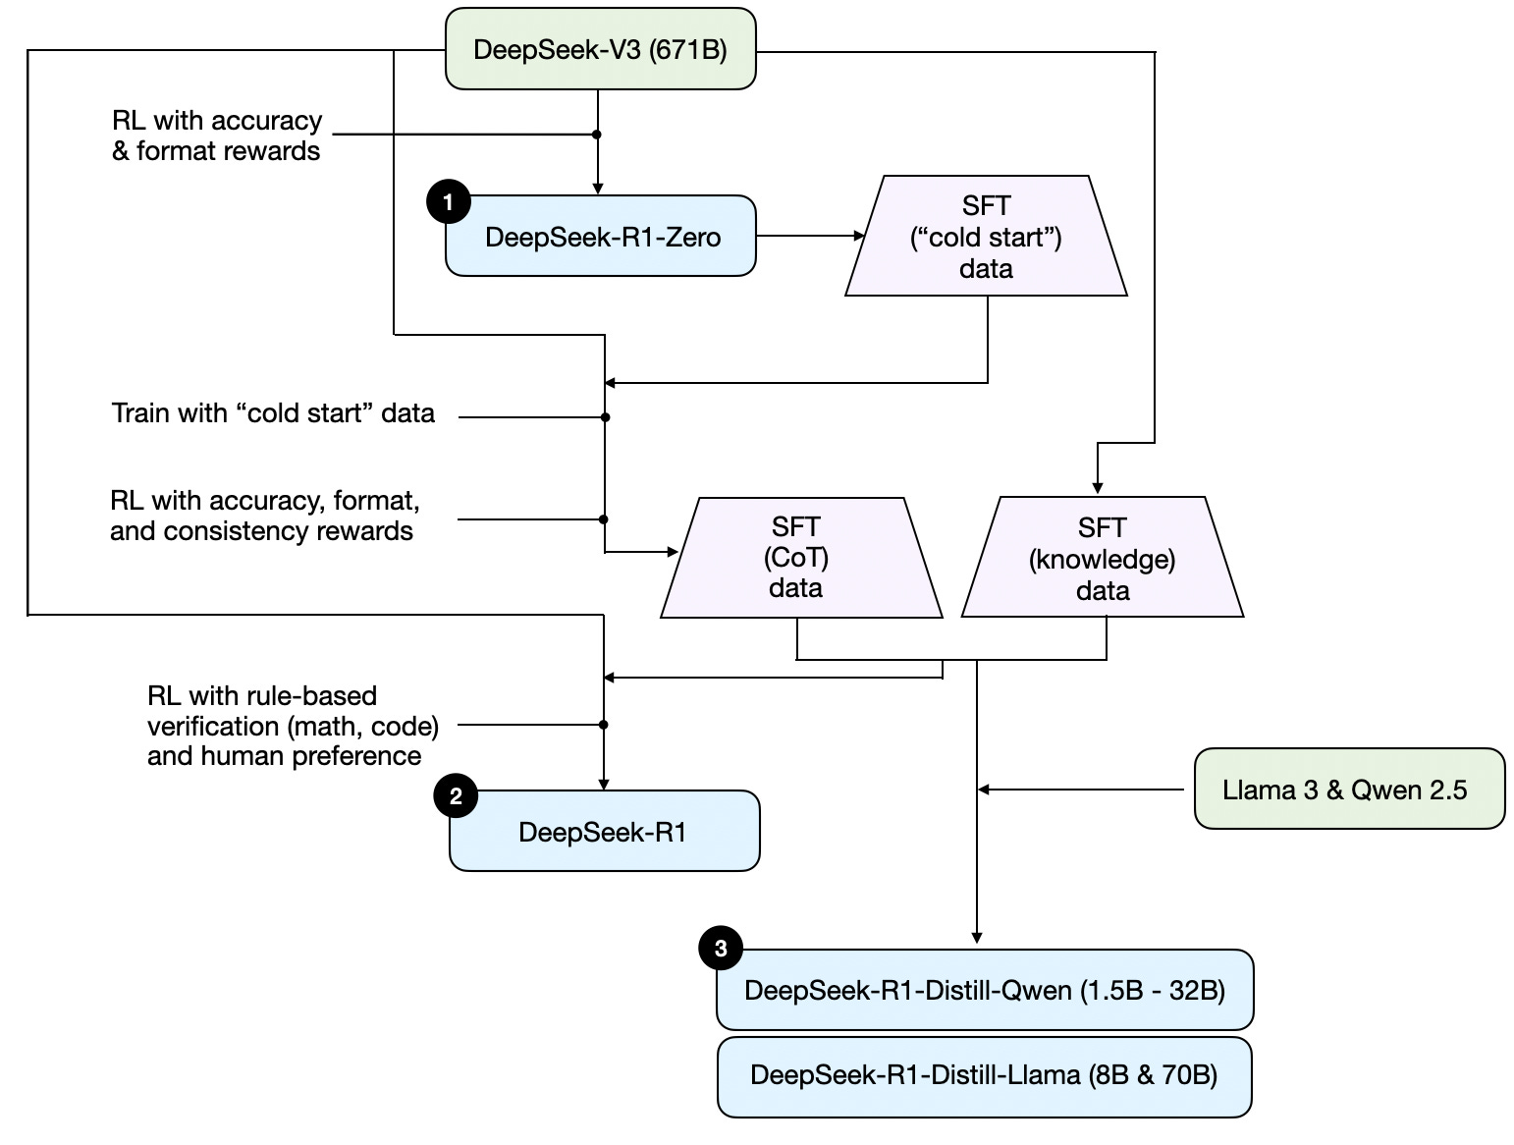
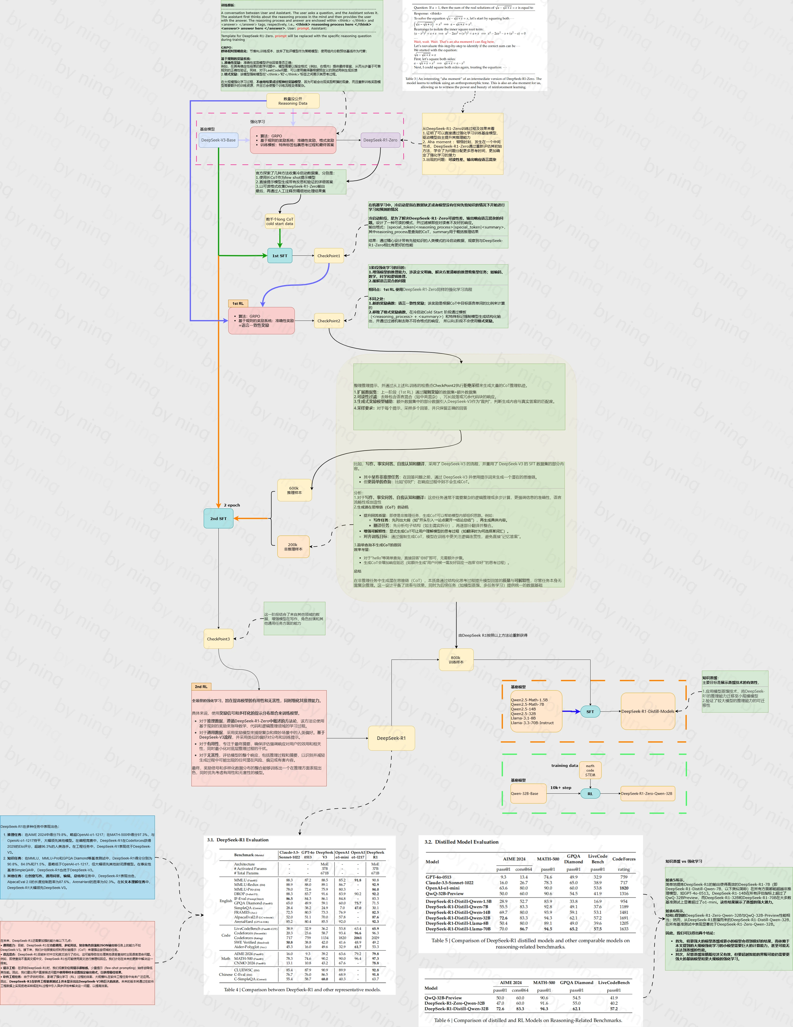
A1 大模型架构与训练范式-DeepSeek-R1的训练范式

Slide 10
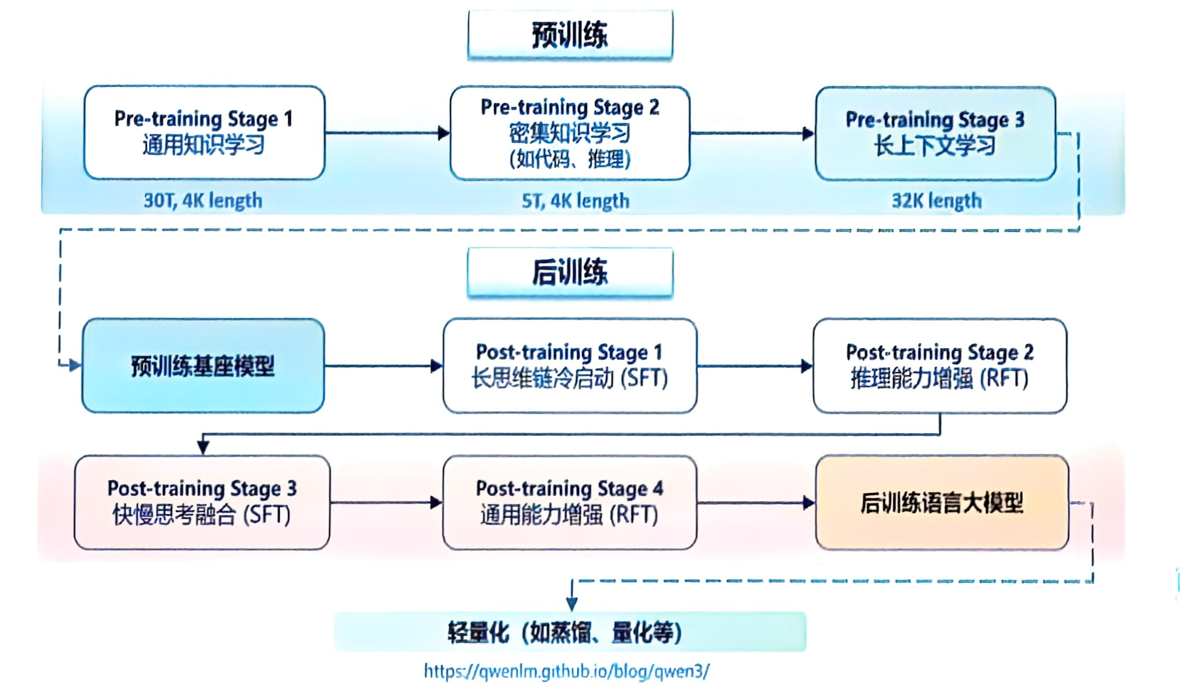
A1 大模型架构与训练范式-Qwen3的训练范式

Slide 11
标题一：内容xxx

Slide 12
标题一：内容xxx

Slide 13
标题一：内容xxx

Slide 14
标题一：内容xxx

